Slide 1


UỶ BAN NHÂN DÂN QUẬN LONG BIÊN TRƯỜNG MN HOA HƯỚNG DƯƠNG
LĨNH VỰC PHÁT TRIỂN NHẬN THỨC
Một số danh lam thắng cảnh của thủ đô Hà Nội
Lứa tuổi: 5-6 tuổi
Giáo viên: Vũ Thị Ngọc Anh

Slide 2

I. Mục đích – yêu cầu
Kiến thức:
Trẻ biết tên 1 số danh lam thắng cảnh của thủ đô hà nội.
Trẻ hiểu được danh lam thắng cảnh là để đến tham quan du lịch.
2. Kỹ năng:
Trẻ trả lời câu hỏi rõ ràng mạch lạc bằng các câu đơn câu ghép.
3. Thái độ:
- Trẻ hứng thú tích cực tham gia các hoạt động.
Trẻ có ý thức giữ gìn vệ sinh các danh lam thắng cảnh đẹp của đất nước.

Slide 3

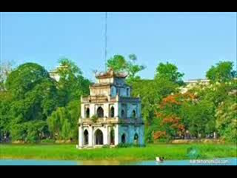

Slide 4


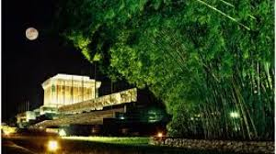
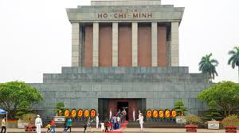
Đây là địa danh nào?
Đây là Lăng Bác

Slide 5

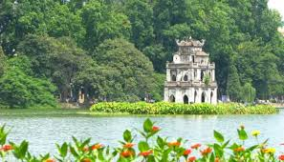
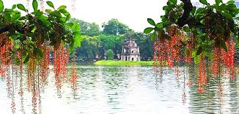
Hồ Hoàn Kiếm có gì nhỉ?
Hồ Hoàn Kiếm có Tháp Rùa

Slide 6

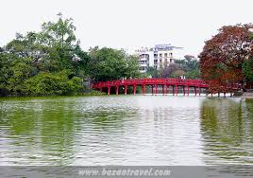
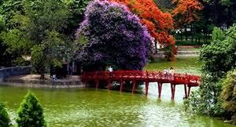
Cầu Thê Húc ở đâu?
Đây là Cầu Thê Húc ở đền Ngọc Sơn Hà Nội

Slide 7

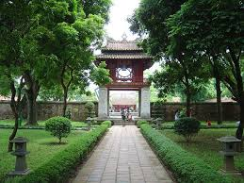
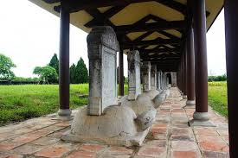
Còn đây là đâu các con nhỉ?
Đây là Văn Miếu Quốc Tử Giám

Slide 8
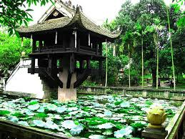
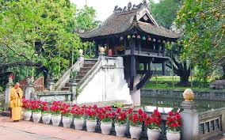
Địa danh này có tên là gì hả các con?
Đây là Chùa Một Cột ở Hà Nội

